Slide 1



字符串快速匹配
C语言研讨课
汇报人（按顺序）：高呈歌，朱晓缘，王娅蔺
2024年12月5日

Slide 2
综述
意义价值
字符串快速匹配极具价值。
1.在信息检索时，可快速精准定位，提升搜索效率与结果质量。
2.文本处理方面，方便编辑与内容分析。
3.数据挖掘中，助力发现模式与关联规则，为众多领域的高效运作与深入探究奠定基础。

Slide 3

目录
BF暴力算法
1
RK算法
2
KMP算法
3
Sunday算法
4

Slide 4
BF暴力算法
概述
暴力(BruteForce)算法，是普通的模式匹配算法
BF算法的思想就是将目标串S的第一个字符与模式串T的第一个字符进行匹配，若相等，则继续比较S的第二个字符和T的第二个字符；若不相等，则比较S的第二个字符和T的第一个字符，依次比较下去，直到得出最后的匹配结果。
算法思想：BF算法是一种蛮力算法。普通模式匹配算法，其实现过程没有任何技巧，就是简单粗暴地拿一个串同另一个串中的字符一一比对，得到最终结果。

Slide 5
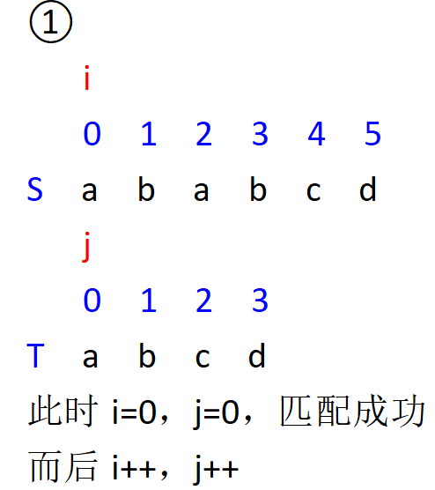
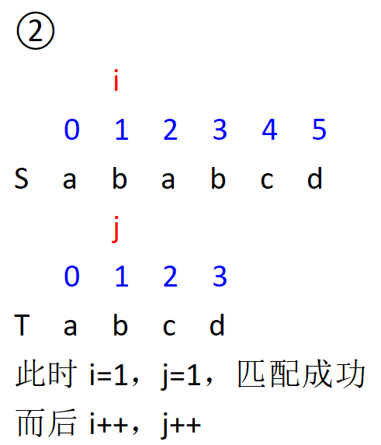
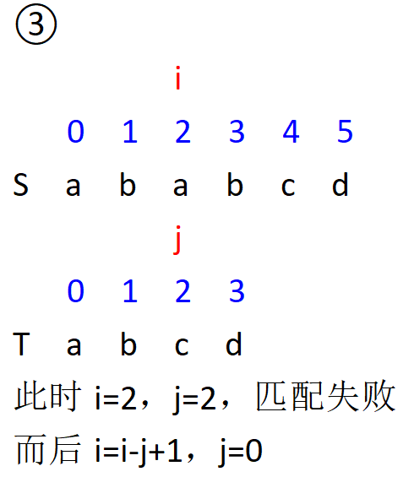
BF暴力算法
过程
原理原理：BF算法（Brute-Force）也叫暴力算法，BF算法的查找逻辑是用两个指针分别指向主串和子串的第一个字符，如果字符相同，那么 判断后面的字符是否相同原理：BF算法（Brute-Force）也叫暴力算法，BF算法的查找逻辑是用两个指针分别指向主串和子串的第一个字符，如果字符相同，那么 判断后面的字符是否相同原理：BF算法（Brute-Force）也叫暴力算法，BF算法的查找逻辑是用两个指针分别指向主串和子串的第一个字符，如果字符相同，那么 判断后面的字符是否相同：BF算法（Brute-Force）也叫暴力算法，BF算法的查找逻辑是用两个指针分别指向主串和子串的第一个字符，如果字符相同，那么 判断后面的字符是否相同

Slide 6
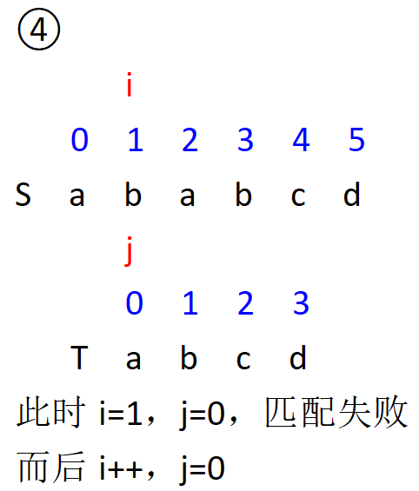
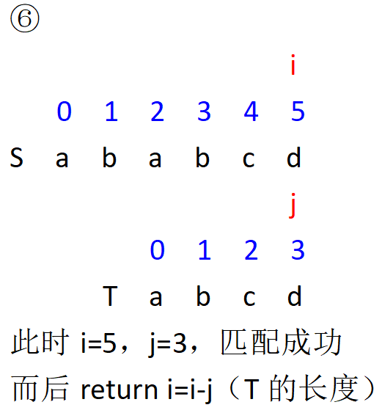
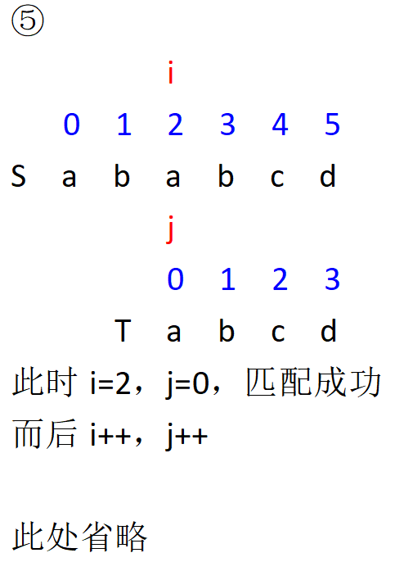
BF暴力算法
过程
原理原理：BF算法（Brute-Force）也叫暴力算法，BF算法的查找逻辑是用两个指针分别指向主串和子串的第一个字符，如果字符相同，那么 判断后面的字符是否相同原理：BF算法（Brute-Force）也叫暴力算法，BF算法的查找逻辑是用两个指针分别指向主串和子串的第一个字符，如果字符相同，那么 判断后面的字符是否相同原理：BF算法（Brute-Force）也叫暴力算法，BF算法的查找逻辑是用两个指针分别指向主串和子串的第一个字符，如果字符相同，那么 判断后面的字符是否相同：BF算法（Brute-Force）也叫暴力算法，BF算法的查找逻辑是用两个指针分别指向主串和子串的第一个字符，如果字符相同，那么 判断后面的字符是否相同

Slide 7
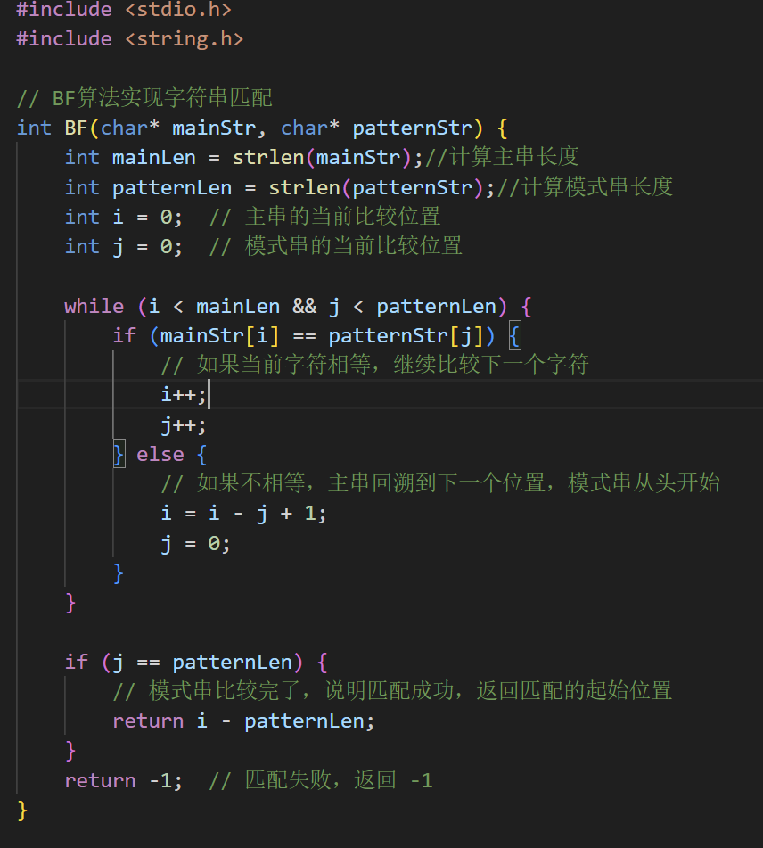
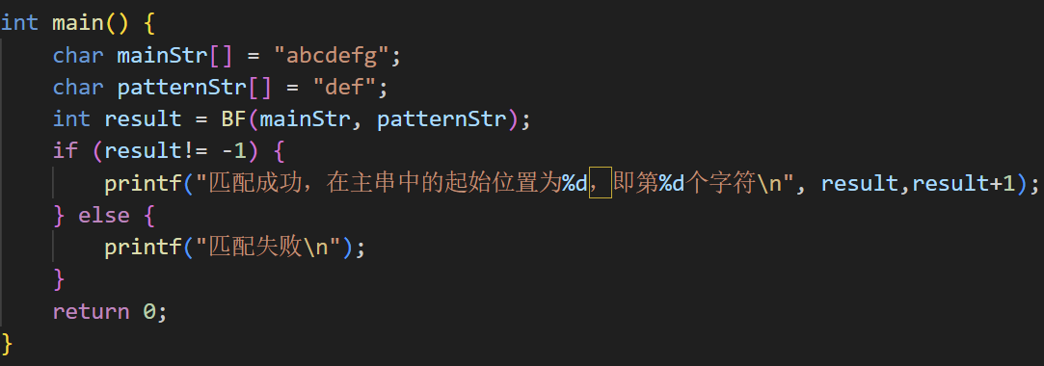
BF暴力算法
实施效果
输出结果：

Slide 8
BF暴力算法
复杂度
空间复杂度：
BF算法空间复杂度为0(1)。只需要有限的几个指针变量来记录当前比较的位置，而不需要额外开辟与主字符串或模式字符串长度相关的存储空间。
时间复杂度：
n 表示串 T 的长度，m 为串 S 的长度。
①最理想情况：第一次匹配就成功。时间复杂度为 O(n)。
②最不理想情况：两个串每次匹配都必须匹配至串 A 的最末尾才能判断匹配失败还是成功。因此运行了 n *m 次，时间复杂度为 O(n *m)。

Slide 9
RK算法
概述
RK算法是由Rabin和Karp共同提出的一个算法。
RK算法是对BF算法的一个改进：
在BF算法中，每一个字符都需要进行比较，并且当我们发现首字符匹配时仍然需要比较剩余的所有字符。而在RK算法中，就尝试只进行一次比较来判定两者是否相等。
RK算法也可以进行多模式匹配，在论文查重等实际应用中一般都是使用此算法。

Slide 10
RK算法
思想
RK算法的基本思想：使用HASH比较。
如果两个字符串hash后的值不相同，则它们肯定不相同；如果它们hash后的值相同，它们不一定相同。
即将模式串P的hash值跟主串T中的每一个长度为|P|的子串的hash值比较。如果不同，则它们肯定不相等；如果相同，由于哈希冲突存在，也需要按照BF算法诸位比较。

Slide 11
什么是HASH
简介
HASH（哈希）通常是指哈希函数（Hash Function）或哈希值（Hash Value）。哈希函数是一种将任意长度的数据映射为固定长度的值（哈希值）的函数。这个过程就像是给数据贴上一个独特的标签，这个标签（哈希值）的长度是固定的，与原始数据的长度无关。
例如，对于一个文件或者一段文本，通过哈希函数计算后，可以得到一个固定长度的哈希值。常见的哈希函数如 MD5 可以将任意长度的数据转换为 128 位（16 字节）的哈希值，SHA - 1 可以产生 160 位（20 字节）的哈希值。
价值
①确定性：对于相同的输入数据，哈希函数总是产生相同的哈希值。
②快速计算性：哈希函数能够在相对较短的时间内计算出哈希值。
③抗碰撞性：理想的哈希函数应该很难找到两个不同的输入数据，使得它们的哈希值相同。不过从理论上来说，由于哈希值的长度是固定的，而输入数据可以是无限的，所以存在碰撞的可能性（即两个不同的输入产生相同的哈希值），但好的哈希函数会使这种情况很难发生。

Slide 12
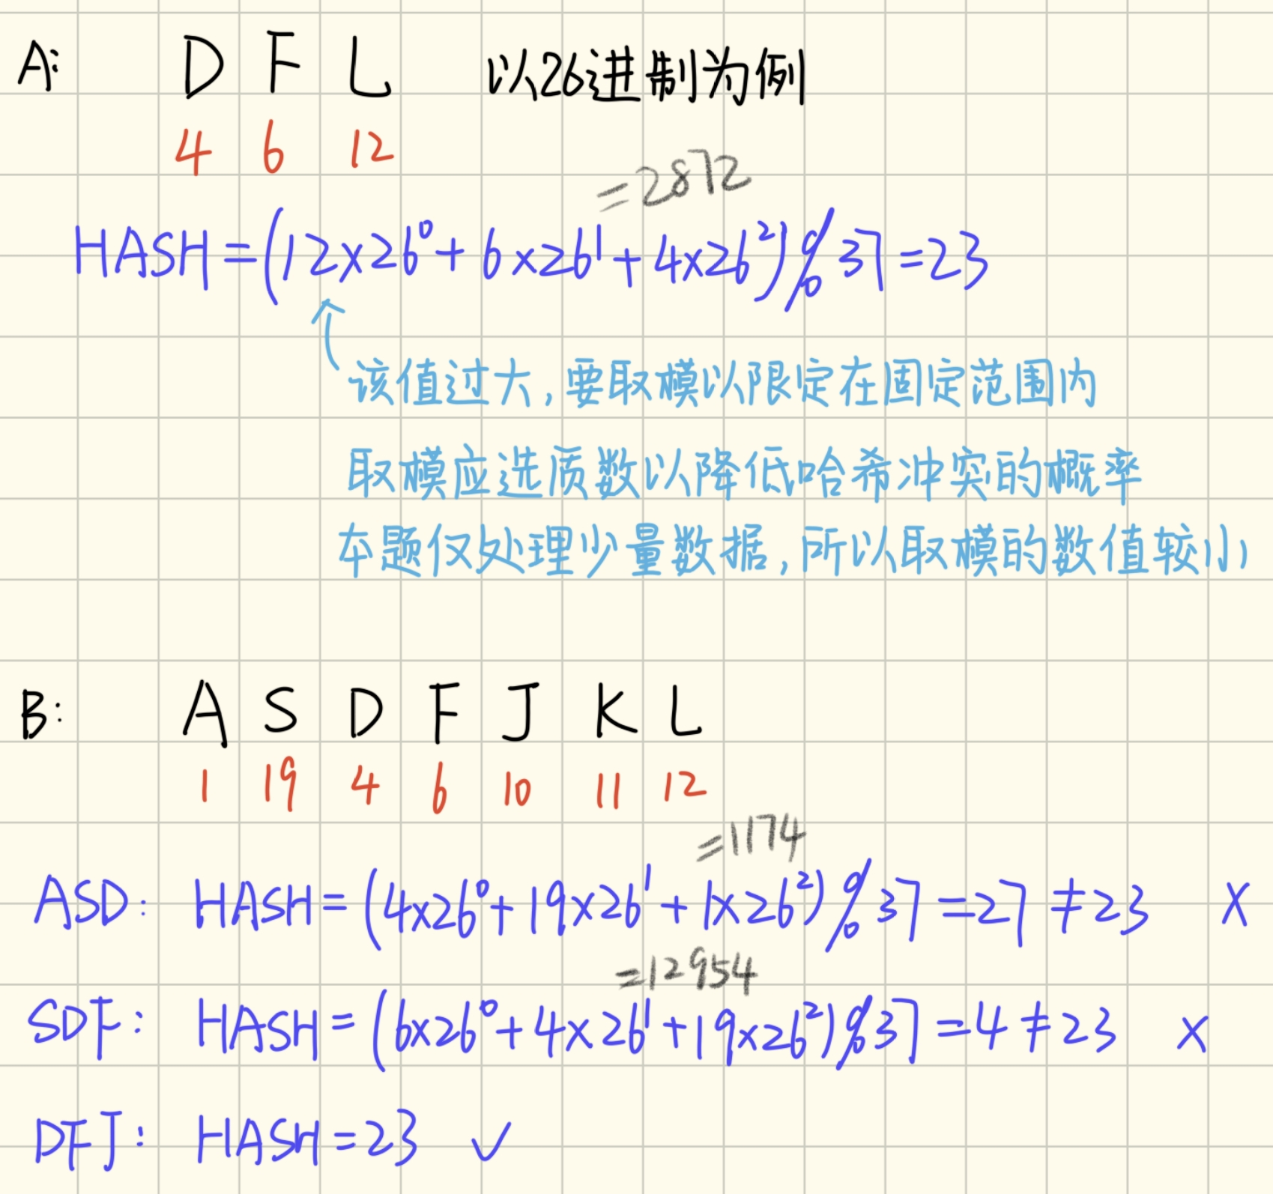
HASH
HASH的具体计算方法

Slide 13
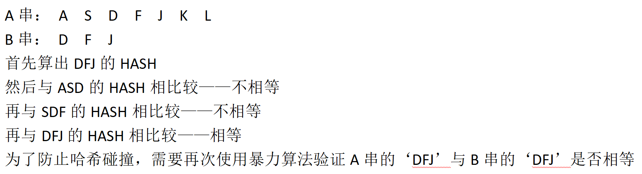
RK算法
过程
BF 算法的实现过程很 “无脑”，不包含任何技巧，在对数据量大的串进行模式匹配时，算法的效率很低。

Slide 14
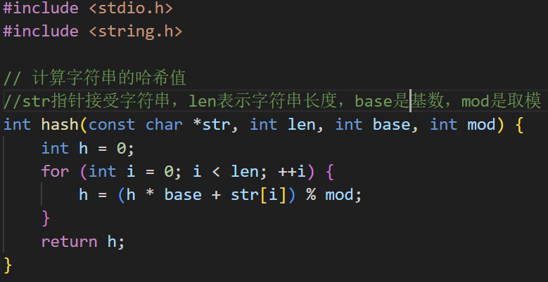
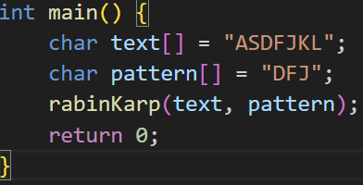
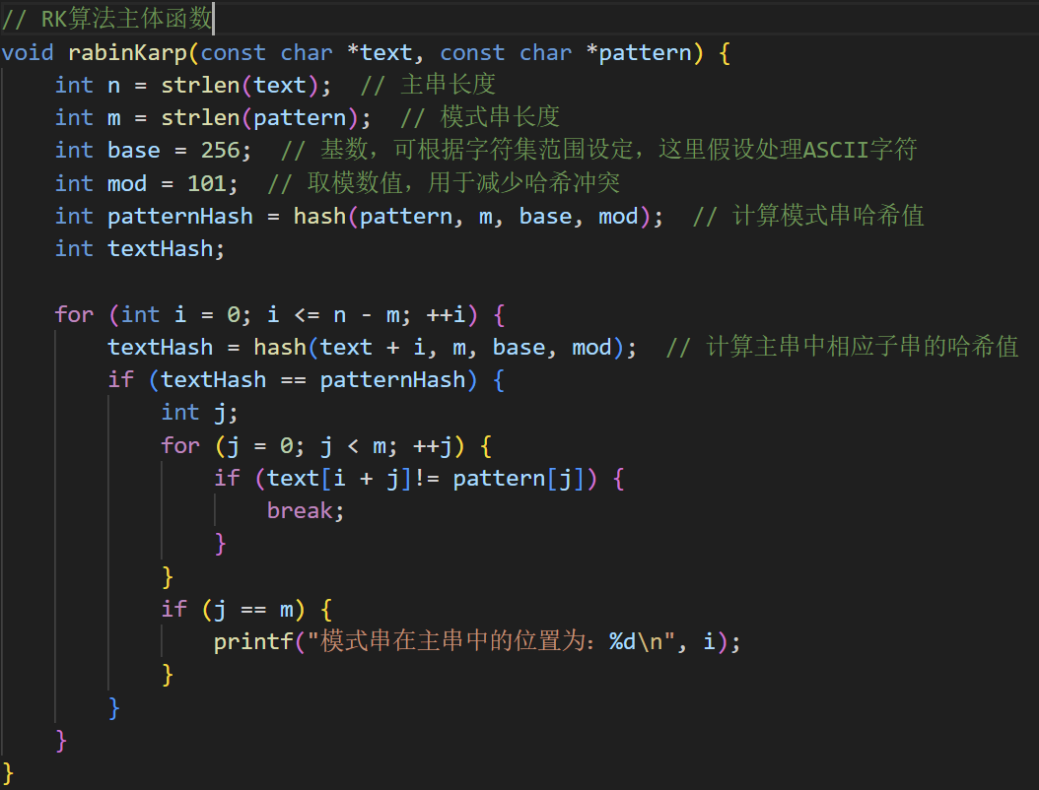

RK算法
实施效果
BF 算法的实现过程很 “无脑”，不包含任何技巧，在对数据量大的串进行模式匹配时，算法的效率很低。
运行结果：

Slide 15
RK算法
复杂度
时间复杂度，n是A的长度，m是B的长度
①最好情况：时间复杂度为O（m+n），无哈希冲突且前几次就成功匹配
②最坏情况：时间复杂度为O（mn），哈希冲突频繁发生，B串在A串的最后位置或匹配不成功。
空间复杂度
RK 算法的空间复杂度为O(1)。计算过程中主要是通过几个变量来存储哈希值和一些中间计算结果，不需要额外的数据结构来存储大量的数据。

Slide 16
KMP算法：
假设现在文本串S匹配到 i 位置，模式串P匹配到 j 位置
如果j = -1，或者当前字符匹配成功（即S[i] == P[j]），都令i++，j++，继续匹配下一个字符；
如果j != -1，且当前字符匹配失败（即S[i] != P[j]），则令 i 不变，j = next[j]。此举意味着失配时，模式串P相对于文本串S向右移动了j - next [j] 位。
换言之，当匹配失败时，模式串向右移动的位数为：失配字符所在位置 - 失配字符对应的next 值，即移动的实际位数为：j - next[j]，且此值大于等于1。

Slide 17
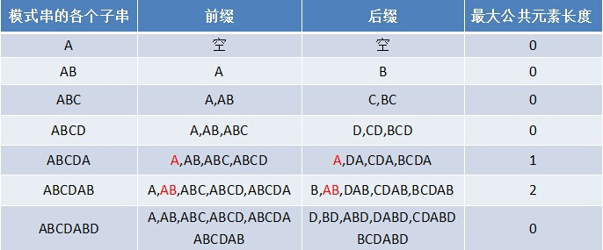
找最大前后缀

Slide 18


由一往后的NEXT数组实际上就是上一个字符的前后缀最大公共元素长度

Slide 19
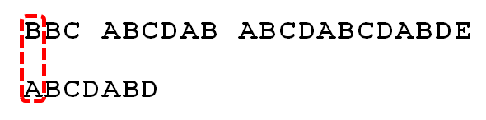
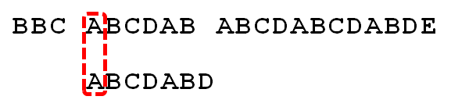
1.S[0],S[1],S[2]匹配失败，S[0]的NEXT的值为-1，所以执行“i++，j++”的指令，而S[1],S[2]的next值显然为0，故j重新等于-1，再次执行“i++，j++”的指令

Slide 20
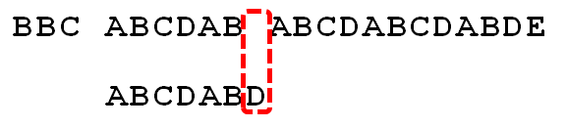
2. P[1]跟S[5]匹配成功，P[2]跟S[6]也匹配成功, ...，直到当匹配到P[6]处的字符D时失配（即S[10] != P[6]），由于P[6]处的D对应的next 值为2，所以下一步用P[2]处的字符C继续跟S[10]匹配，相当于向右移动：j - next[j] = 6 - 2 =4 位。

Slide 21
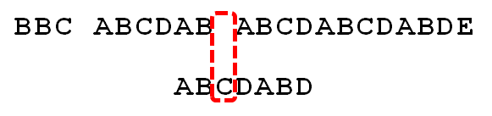
3. 向右移动4位后，P[2]处的C再次失配，由于C对应的next值为0，所以下一步用P[0]处的字符继续跟S[10]匹配，相当于向右移动：j - next[j] = 2 - 0 = 2 位

Slide 22
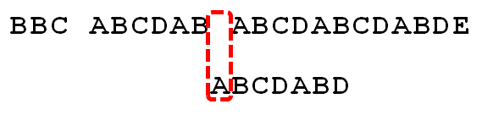
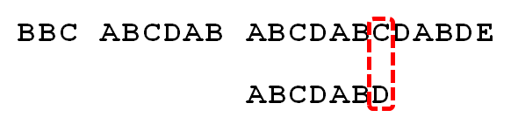
4. 移动两位之后，A 跟空格不匹配，模式串后移1 位。P[6]处的D再次失配，因为P[6]对应的next值为2，故下一步用P[2]继续跟文本串匹配，相当于模式串向右移动 j - next[j] = 6 - 2 = 4 位

Slide 23
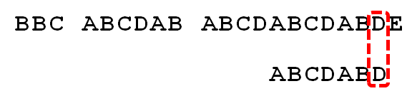
5.匹配成功

Slide 24
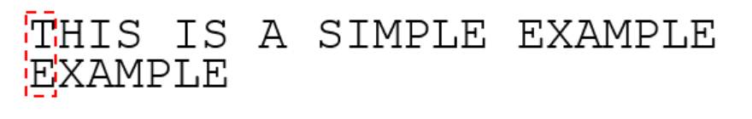
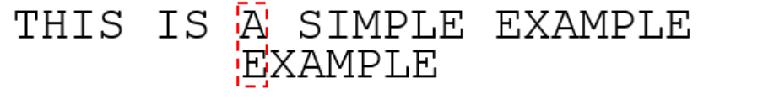
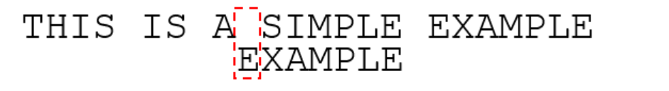
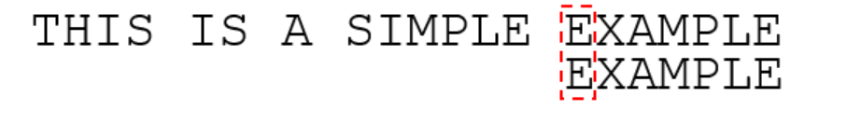
Sunday算法
基本思路
如果字符没有在子串中出现
跳到不匹配的字符的下一个字符
空间复杂度：
最坏情况下是O(mn) ，在最好情况下是O(n) ，平均时间复杂度可以近似看作O(n) ，（这里的n表示主串的长度， m表示模式串的长度）
例子：abcdef aaaaaaaaaaaa
abc aab

Slide 25
Sunday算法
基本思路
如果字符没有在子串中出现
跳到不匹配的字符的下一个字符
在实际应用中，对于大多数随机生成的主串和模式串组合，Sunday 算法并不需要对每个位置都进行最坏情况那样的全长度匹配尝试，它通过巧妙的移动规则（根据主串中当前查看位置的下一个字符来决定模式串移动的距离，可能一次移动多个字符位置）来缩短空间复杂度。
在效率上表现较为出色，尤其是在处理长文本等场景下的字符串匹配任务时，往往能较快地得出匹配结果。

Slide 26
Sunday算法
基本思路
如果字符没有在子串中出现
跳到不匹配的字符的下一个字符
空间复杂度：O(1):
Sunday 算法在执行过程中，不需要额外开辟与输入字符串长度相关的大规模辅助存储空间。它主要是通过利用有限的几个指针（用于标记主串、模式串当前的比较位置等）以及少量的临时变量（例如用于记录字符出现位置等简单用途）来完成匹配操作。
也因此，这些所用到的临时存储单元数量始终保持在一个常数级别，并不会随着输入规模的增大而相应地大量增加。
这也体现了 Sunday 算法在空间利用方面比较高效的特点，尤其适用于对空间资源较为敏感的应用场景中进行字符串匹配操作。

Slide 27
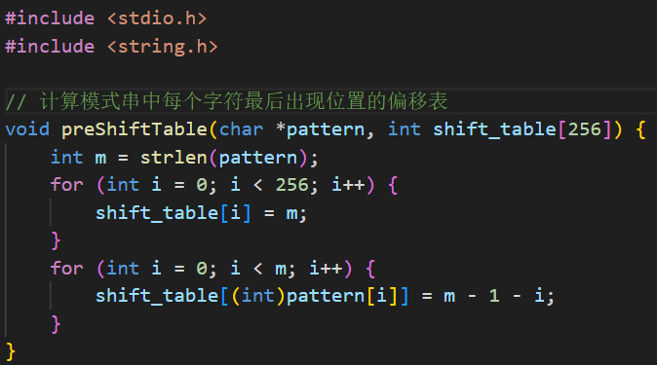
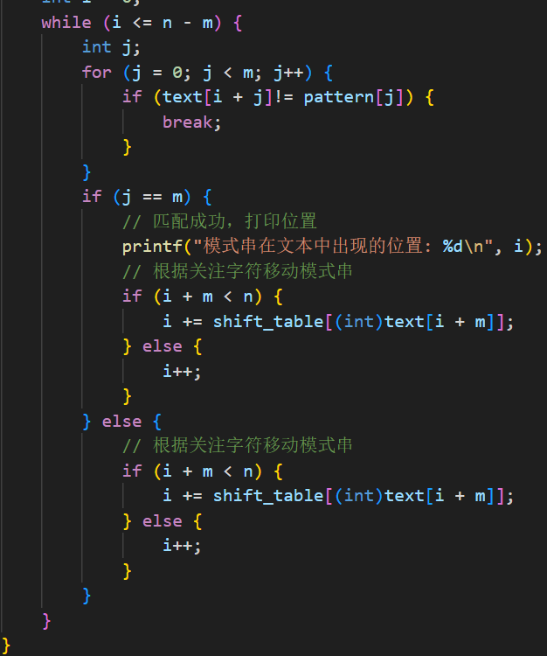
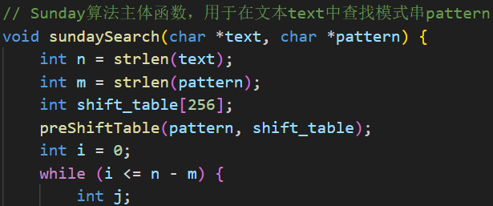
Sunday算法
代码实现
如果字符没有在子串中出现
如果字符没有在子串中出现，则直接移动字串长度+1；
若出现：向右移动字串中该字符到末尾的距离+1

Slide 28
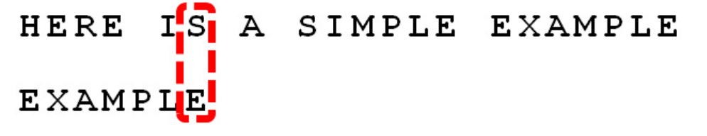
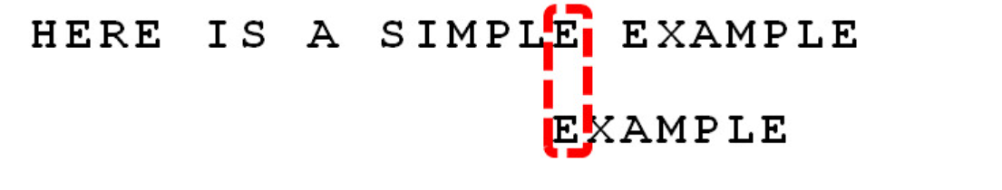
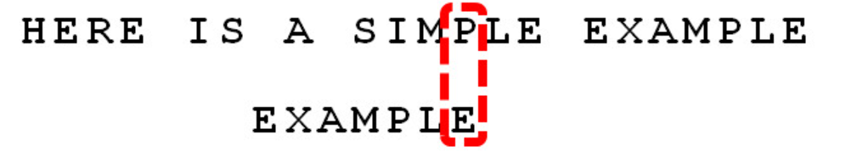
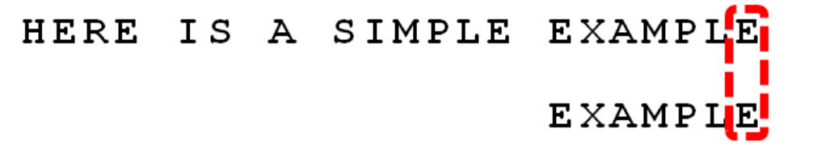
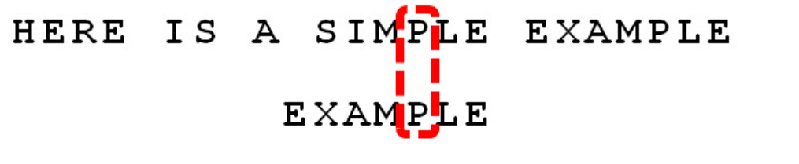
BM算法
基本思路
比对不成功是·
比对不成功时，尽量移动更长，跳过不可能成功的位置，避免无法比较。

Slide 29
BM算法
坏字符
好后缀
坏字符策略：
从右往左匹配（为了跳更多个）
情况1：不存在于模式中，直接跳过
匹配过程复杂度：最好情况O(N/M)
情况2：存在于模式中，距离计算
情况2+：存在于模式中，出现多次
只存最右侧的/存放所有位置
好后缀策略：
根据已匹配的后缀计算移动距离
情况1：后缀完成在模式中
情况2：已匹配的后缀的后缀是前缀

Slide 30
BM算法
时间复杂度
空间复杂度
最好情况下：O(n/m)
例如，当主串为 “aaaaaaaaa”，模式串为 “aaa” 时，每次匹配失败后可以根据规则快速移动模式串，很快就能完成匹配。
最坏情况下：O(n*m)
BM 算法的空间复杂度是O（m) ，因为它需要预先处理模式串来构建坏字符和好后缀相关的信息表，这些表的大小与模式串的长度 m有关。
例如，需要记录坏字符在模式串中的位置信息，以及好后缀相关的匹配位置等信息，这些辅助信息的存储空间随着模式串长度的增加而线性增加。

Slide 31
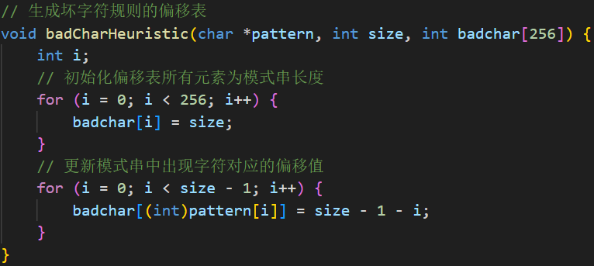
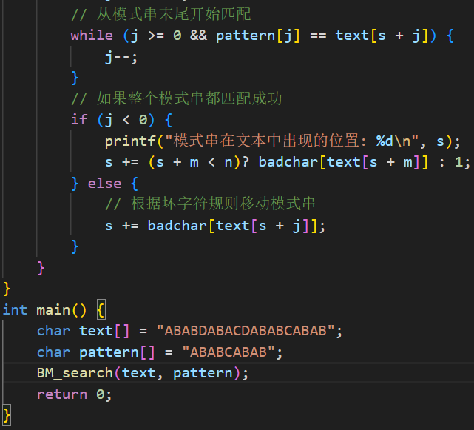
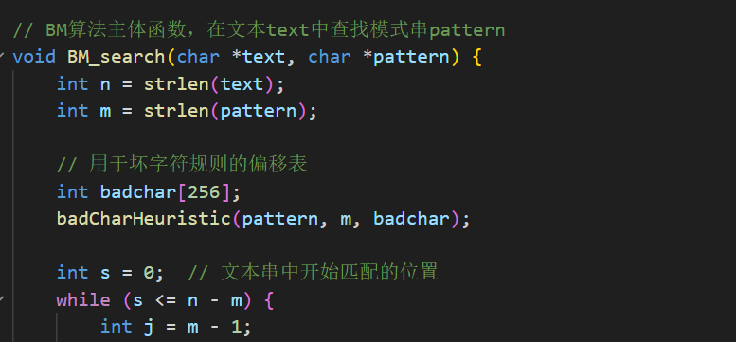
BM算法
代码实现
代码实现

Slide 32

谢 谢
汇报人：（按顺序）高呈歌 朱晓缘 王娅蔺
2024年12月5日

